Slide 1
Les mutilations sexuelles féminines : déclaration commune OMS/UNICEF/FNUAP (c:amaz:9952)

Slide 2
Female genital mutilation : a joint WHO/UNICEF/UNFPA statement (c:amaz:9951)

Slide 3
Les droits des femmes, la responsabilité de tous (c:amaz:9912)

Slide 4
Women's rights, the responsibility of all (c:amaz:9910)

Slide 5
Initiatives communautaires ADAPT & EMPLOI : guide de transnationalité pour les promoteurs de projets (c:amaz:9446)

Slide 6
ADAPT & EMPLOYMENT community initiative : guide to transnationality for project promotors (c:amaz:9445)

Slide 7
EMPLOYMENT community initiative : guide to achieving impact for projects promotors or : how to bring about the wider use of the outcomes of your project ? (c:amaz:9443)

Slide 8
IIIème et IVème rapports relatifs à l'application de la Convention sur l'élimination de toutes les formes de discrimination à l'égard des femmes : convention de New-York 1989-1997 (c:amaz:9198)

Slide 9
La protection de la maternité au travail : révision de la convention (n°103) (révisée) et de la recommandation (n°95) sur la protection de la maternité, 1952 : rapport V(1) (c:amaz:9195)

Slide 10
Maternity protection at work : revision of the maternity protection convention (revised), 1952 (No. 103), and recommandation, 152 (No. 95) : report V(1) (c:amaz:9194)

Slide 11
Mécanismes et indicateurs de suivi du mainstreaming - dossier/soc97 - 102512 05 D00 (c:amaz:9)

Slide 12
Programme d'action communautaire à moyen terme pour l'égalité des chances entre les femmes et les hommes : répertoire des projets 1997 (c:amaz:8923)

Slide 13
Medium-term community action programme on equal opportunities for women and men : directory of the projects 1997 (c:amaz:8921)

Slide 14
Travail à domicile : actes du colloque (30 septembre 1997 ; Bruxelles) (c:amaz:88)

Slide 15
Services d'accueil pour les enfants des familles en milieu rural : rapport sur le séminaire européen (1996 ; Inverness) (c:amaz:8784)

Slide 16
Childcare services for rural families : report on the European seminar ( 1996 ; Inverness) (c:amaz:8783)

Slide 17
Groupe de spécialistes pour la lutte contre la violence à l'égard des femmes (EG-S-VL) : rapport final d'activités du EG-S-VL comprenant un plan d'action de lutte contre la violence à l'égard des femmes (c:amaz:8759)

Slide 18
Group of specialists for combating violence against women (EG-S-VL) : final report of activities of the EG-S-VL including a plan of action for combating violence against women (c:amaz:8758)

Slide 19
4e Conférence ministérielle européenne sur l'égalité entre les femmes et les hommes (Istanbul, 13-14 november 1997) : démocratie et égalité entre les femmes et les hommes (c:amaz:8755)

Slide 20
4th European ministerial conference on equality between women and men (Istanbul, 13-14 november 1997) : democracy and equality between women and men (c:amaz:8754)

Slide 21
Vrouwen verkozen : een eerste onderzoek naar de betekenis van de evenredige vertegenwoordiging, de hoofdvakstem en de plaatsvervanging (c:amaz:8727)

Slide 22
Femmes élues : une première enquête sur la signification de la représentation proportionelle, du vote en tête de liste et de la suppléance (c:amaz:8726)

Slide 23
Naar een correcte verloning van uw functie : opleidingspakket voor gelijke kansen en functiewaardering (c:amaz:8714)

Slide 24
Pour une rémunération correcte de votre fonction : formation pour l'égalité des chances et l'évaluation des fonctions (c:amaz:8713)

Slide 25
La démocratie inachevée : hommes et femmes en politique : étude comparative mondiale (c:amaz:8712)

Slide 26
Democracy still in the making : men and women in politics : a world comparative study (c:amaz:8711)

Slide 27
Vers un partenariat entre hommes et femmes en politique (14-18 février ; New Delhi) (c:amaz:8710)

Slide 28
Towards partnership between men and women in politics (14-18 February 1997 ; New Delhi) (c:amaz:8709)

Slide 29
Femmes : que fait l'Union Interparlementaire ? (c:amaz:8706)

Slide 30
Women : what the IPU is doing? (c:amaz:8705)

Slide 31
Genre : clé pour le développement et la sécurité alimentaire : plan d'action pour l'intégration des femmes dans le développement, 1996-2001 (c:amaz:8686)

Slide 32
Gender : key to sustainability and food security : plan of action for women in development, 1996-2001 (c:amaz:8685)

Slide 33
Ontwerp van advies nr. 19 van (datum) van de Raad Gelijke Kansen betreffende de actualisering van het huwelijk (c:amaz:8679)

Slide 34
Projet d'avis n°19 du (date) du Conseil de l'Egalité des Chances relatif à l'actualisation du mariage (c:amaz:8678)

Slide 35
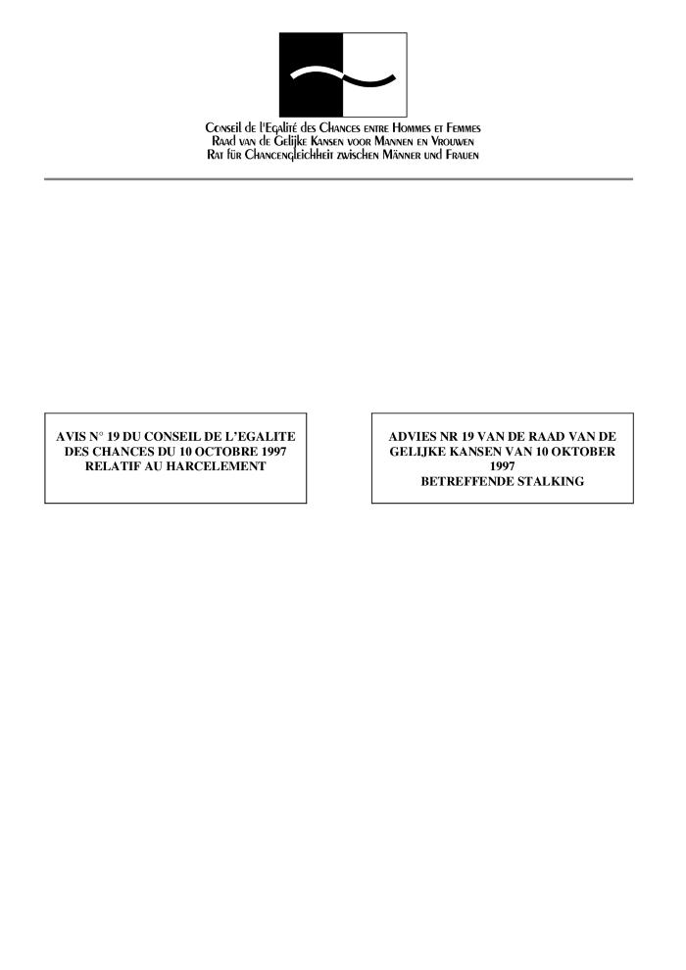
Advies nr. 19 van de Raad van de Gelijke Kansen van 10 oktober 1997 betreffende stalking (c:amaz:8675)

Slide 36
Avis n° 19 du Conseil de l'Egalité des Chances du 10 octobre 1997 relatif au harcèlement (c:amaz:8674)

Slide 37
Ondernemingen en diensten voor het personeel : experimenten in de Europese Unie (c:amaz:8657)

Slide 38
Entreprises et services au personnel : expériences dans l'Union Européenne (c:amaz:8656)

Slide 39
Ons gezin is een duobaan : gezinsdialoog (c:amaz:8643)

Slide 40
Notre ménage est une équipe : dialogue familial (c:amaz:8642)

Slide 41
Gids voor gendereffectbeoordeling (c:amaz:8631)

Slide 42
Guide pour l'évaluation de l'impact selon le genre (c:amaz:8629)

Slide 43
A guide to gender impact assessment (c:amaz:8627)

Slide 44
Werkgelegenheid-NOW : nieuwe werkgelegenheidskansen voor vrouwen (c:amaz:8621)

Slide 45
Emploi-NOW : de nouvelles possibilités d'emploi pour les femmes (c:amaz:8619)

Slide 46
Employment-NOW : new employment opportunities for women (c:amaz:8617)

Slide 47
De Beijing jusqu'en Finlande : le programme d'égalité sexuelle du gouvernement finlandais (c:amaz:8613)

Slide 48
From Beijing to Finland : the plan of action for the promotion of gender equality of the government of Finland (c:amaz:8611)

Slide 49
Verslag over het Jaarverslag van de Commissie : Gelijke kansen voor vrouwen en mannen in de Europese Unie-1996 (COM(96)0650-C4-0084/97) (c:amaz:8606)

Slide 50
Rapport sur le Rapport Annuel de la Commission : 'L'Égalité des chances pour les femmes et les hommes dans l'Union Européenne-1996' (COM(96)0650 - C4-0084/97) (c:amaz:8605)

Slide 51
Vuistregels voor een gelijke-kansenbeleid in elke gemeente (c:amaz:8570)

Slide 52
Directives générales pour une politique d'égalité des chances dans chaque commune (c:amaz:8569)

Slide 53
Genre, pouvoir et changements dans le secteur de la santé dans l'Union européenne (c:amaz:8564)

Slide 54
Gender, power and change in health institutions of the European Union (c:amaz:8563)

Slide 55
Tewerkstelling van vrouwen en segregatie (c:amaz:8555)

Slide 56
Emploi féminin et ségrégation (c:amaz:8554)

Slide 57
Egalité des chances et négociations collectives dans l'Union Européenne. 2 : Analyse de la situation (c:amaz:8518)

Slide 58
Equal opportunities and collective bargaining in the European Union. 2 : Exploring the situation (c:amaz:8517)

Slide 59
Modernisering en verbetering van de sociale bescherming in de Europese Unie : mededeling van de Commissie (c:amaz:8498)

Slide 60
Moderniser et améliorer la protection sociale dans l'Union Européenne : communication de la commission (c:amaz:8497)

Slide 61
Huishoudens en gezinnen (c:amaz:8488)

Slide 62
Gelijke kansen voor vrouwen en mannen in de Europese Unie : jaarverslag 1996 / Europese Commissie. Directoraat-Generaal Werkgelegenheid, Industriële Betrekkingen en Sociale Zaken (c:amaz:8486)

Slide 63
L'égalité des chances pour les femmes et les hommes dans l'Union Européenne : rapport annuel 1996 / Commission européenne. Direction générale, Emploi, Relations Industrielles et Affaires Sociales (c:amaz:8484)

Slide 64
Equal opportunities for women and men in the European Union : annual report 1996 / European Commission. Directorate-General for Employment, Industrial Relations ans Social Affairs (c:amaz:8482)

Slide 65
Les femmes dans la prise de décision : panorama d'activités dans le cadre du troisième Programme d'Action Communautaire à Moyen Terme pour l'Egalité des Chances entre les Femmes et les Hommes (1991-1995) (c:amaz:8480)

Slide 66
Women in decision-making : panorama of activities in the framework of the Third Medium-term Community Action Programme on Equal Opportunities for Women and Men (1991-95) (c:amaz:8478)

Slide 67
Hoe te komen tot een evenwichtige deelname van vrouwen en mannen aan de politieke besluitvorming : leidraad bij de uitvoering van beleid ter bevordering van de deelname van vrouwen aan de politieke besluitvorming (c:amaz:8477)

Slide 68
Comment créer un équilibre entre les femmes et les hommes dans la prise de décision politique : guide pour la mise en oeuvre de politiques visant à accroître la participation des femmes à la prise de décision politique (c:amaz:8476)

Slide 69
How to create a gender balance in political decision-making : a guide to implementing policies for increasing the participation of women in political decision-making (c:amaz:8475)

Slide 70
Internationaal verdrag tot uitbanning van alle vormen van discriminatie van vrouwen (c:amaz:8474)

Slide 71
Mensenhandel : nog steeds te veel laksheid en onverschilligheid : evaluatierapport over de evolutie en de resultaten van de bestrijding van de internationale mensenhandel [1996] (c:amaz:8471)

Slide 72
Traite des êtres humains : encore trop de laxisme et d'indifférence : rapport annuel d'évaluation sur l'évolution et les résultats de la lutte contre la traite des êtres humains [1996] (c:amaz:8470)

Slide 73
Vierde rapport over de staat van de armoede in het Brussels Hoofdstedelijk Gewest : jaar 1997 (c:amaz:8469)

Slide 74
Quatrième rapport sur l'état de la pauvreté dans la Région de Bruxelles-Capitale 1997 : projet de rapport final (c:amaz:8468)

Slide 75
Verslag over de noodzaak van een campagne in de gehele Europese Unie ter bestrijding van geweld tegen vrouwen (c:amaz:8463)

Slide 76
Rapport sur la nécessité d'une campagne européenne de tolérance zéro à l'égard de la violence contre les femmes (c:amaz:8462)

Slide 77
Report on the need to establish a European Union wide campaign for zero tolerance of violence against women (c:amaz:8461)

Slide 78
Verslag over discriminatie van vrouwen in de reclame (c:amaz:8457)

Slide 79
Rapport sur la discrimination de la femme dans la publicité (c:amaz:8456)

Slide 80
Report on discrimination against women in advertising (c:amaz:8455)

Slide 81
Verslag over de mededeling van de Commissie 'Integratie van de gelijke kansen voor vrouwen en mannen un alle communautaire beleidsvormen en acties' (COM(96)0067 - C4-0148/96) (A4-0251/97) (c:amaz:8454)

Slide 82
Rapport sur la communication de la Commission intitulée 'Intégrer l'égalité des chances entre les femmes et les hommes dans l'ensemble des politiques et actions communautaires' - 'mainstreaming' (COM(96)0067 - C4-0148/96) (A4-0251/97) (c:amaz:8453)

Slide 83
Report on the Communication from the Commission - incorporating equal opportunities for women and men into all Community policies and activities - 'mainstreaming' (COM(96)0067 - C4-0148/96) (A4-0251/97) (c:amaz:8452)

Slide 84
Verslag over het gewijzigde voorstel voor een verordening (EURATOM, EGKS, EEG) van de Raad tot wijziging van het Statuut van de ambtenaren van de Europese Gemeenschappen alsmede van de Regeling welke van toepassing is op de andere personeelsleden van deze Gemeenschappen met betrekking tot de gelijke behandeling van mannen en vrouwen (COM(96)0077 - C4-0565/96 - 00/0904(CNS)) (c:amaz:8451)

Slide 85
Report on the amended proposal for a Council regulation (Euratom, ECSC, EC) amending the staff regulations of officials and conditions of employment of other servants of the European Communities in respect of equal treatment of men and women (COM(96)0077 - C4-0565/96 - 00/0904(CNS)) (c:amaz:8449)

Slide 86
Activiteitenverslag september 1993-oktober 1997 / Raad van de Gelijke Kansen voor Mannen en Vrouwen (c:amaz:8444)

Slide 87
Vrouwen (on)zichtbaar in statistieken : deel 2 : inventaris van de bestaande statistieken (c:amaz:8439)

Slide 88
(In)visibilité des femmes dans les statistiques belges : deuxième partie : relevé analytique des statistiques existantes (c:amaz:8438)

Slide 89
Vrouwen (on)zichtbaar in statistieken : deel 1 : close-up van de bestaande statistieken (c:amaz:8436)

Slide 90
(In)visibilité des femmes dans les statistiques belges : première partie : analyse thématique des statistiques (c:amaz:8435)

Slide 91
Voorontwerp van wet aangepast op basis van de conclusies van de studiedag 'Fysiek en Seksueel Geweld' van 17 januari 1997 : verslag van de studiedag (c:amaz:8432)

Slide 92
Avant projet de loi adapté sur base des conclusions de la journée d'étude 'Violence Physique et Sexuelle' du 17 janvier 1997 : rapport de la journée d'étude (c:amaz:8431)

Slide 93
Verslag van de Commissie aan de Raad, aan het Europees Parlement, aan het Economisch en Sociaal Comité en aan het Comité van de Regio's over de gezondheidstoestand van vrouwen in de Europese Gemeenschap (c:amaz:8430)

Slide 94
Rapport de la Commission au Conseil, au Parlement Européen, au Comité Economique et Social et au Comité des Régions sur l'état de la santé des femmes dans la Communauté Européenne (c:amaz:8429)

Slide 95
The state of women's health in the European Community : report from the Commission to the Council, the European Parliament, the Economic and Social Committee and the Committee of the Regions (c:amaz:8427)

Slide 96
Rapport aan de Regering van de Minister belast met het beleid van gelijke-kansen voor mannen en vrouwen in uitvoering van het Koninklijk Besluit van 27 februari 1990 houdende maatregelen tot bevordering van gelijke kansen voor mannen en vrouwen in overheidsdiensten (c:amaz:8424)

Slide 97
Rapport au Gouvernement de la Ministre chargée de la politique d'égalité des chances entre hommes et femmes en exécution de l'arrêté royal du 27 février 1990 portant des mesures en vue de la promotion de l'égalité des chances entre les hommes et les femmes dans les services publics (c:amaz:8423)

Slide 98
Incidences variables des systèmes électoraux sur la représentation politique des femmes (c:amaz:8422)

Slide 99
Differential impact of the electoral systems on female political representation (c:amaz:8421)

Slide 100
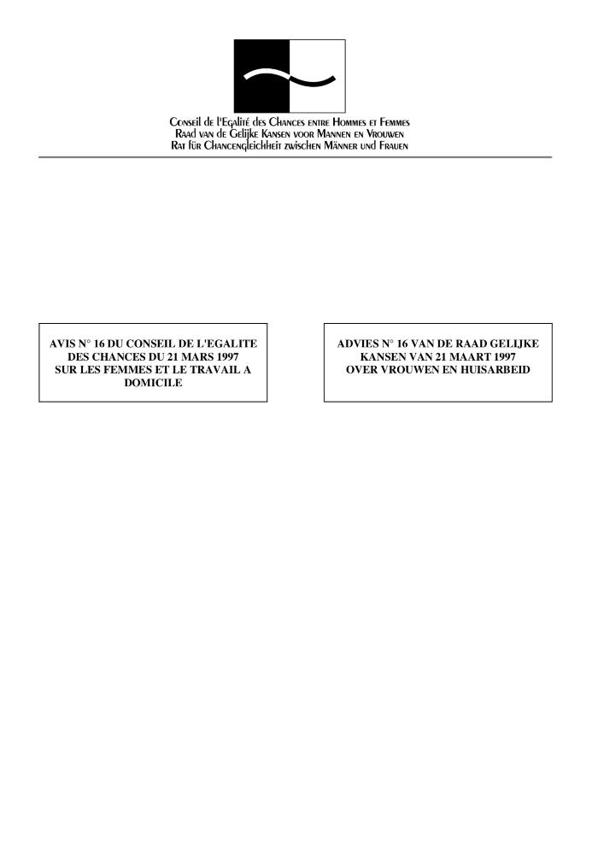
Advies nr. 16 van de Raad Gelijke Kansen van 21 maart 1997 over vrouwen en huisarbeid (c:amaz:8420)

Slide 101
Avis n° 16 du Conseil de l'Egalité des Chances du 21 mars 1997 sur les femmes et le travail à domicile (c:amaz:8419)

Slide 102
De jaren sieren haar : oudere vrouwen in de Europese Unie (c:amaz:8417)

Slide 103
Age, bel âge, grand âge : les femmes âgées dans l'Union Européenne (c:amaz:8416)

Slide 104
Age becomes her : older women in the European Union (c:amaz:8414)

Slide 105
Verslag Eerste Conferentie van de parlementaire Commissies bevoegd voor gelijke kansen van vrouwen en mannen in de Lid-Staten van de Europese Unie en in het Europees Parlement (CCEC) over : 'Het recht op gelijkheid van vrouwen en mannen in de Europese Verdragen' (c:amaz:8413)

Slide 106
Rapport : première Conférence des Commissions parlementaires chargées de la politique de l'égalité des chances des femmes et des hommes dans les Etats membres de l'Union Européenne (CCEC) : 'Le droit à l'égalité des femmes et des hommes dans les Traités européens' (c:amaz:8412)

Slide 107
Repertorium van parlementaire Commissies bevoegd voor gelijke kansen van vrouwen en mannen in de EU-Lid-Staten en in het Europees Parlement (c:amaz:8411)

Slide 108
Répertoire des commissions parlementaires chargées de la politique de l'égalité des chances des femmes et des hommes dans les Etats membres de l'UE et au Parlement Européen CCEC (c:amaz:8410)

Slide 109
Naar een correcte verloning van uw functie : werkboek voor gelijke kansen en functiewaardering (c:amaz:8407)

Slide 110
Pour une rémunération correcte de votre fonction : un manuel pour l'égalité des chances et l'évaluation des fonctions (c:amaz:8406)

Slide 111
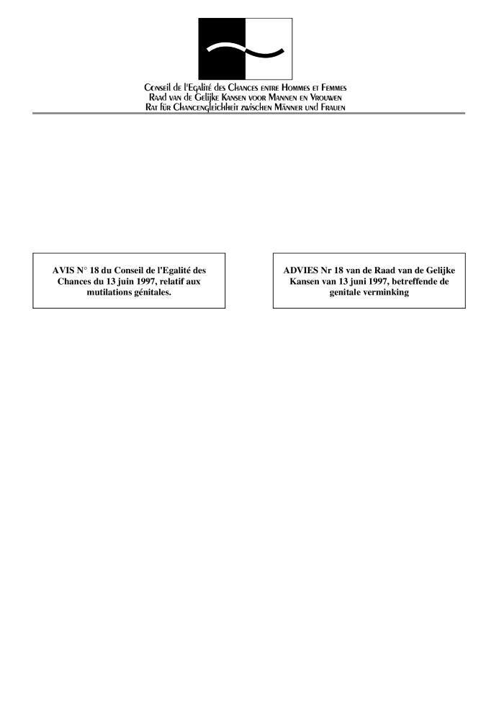
Advies nr. 18 van de Raad van de Gelijke Kansen van 13 juni 1997, betreffende de genitale verminking (c:amaz:8405)

Slide 112
Avis n° 18 du Conseil de l'Egalité des Chances du 13 juin 1997, relatif aux mutilations génitales (c:amaz:8404)

Slide 113
Rapport mondial sur le développement humain 1997 (c:amaz:8403)

Slide 114
Human Development Report 1997 (c:amaz:8402)

Slide 115
Wereldbevolkingsrapport 1997 : het recht om te kiezen : reproductieve rechten en reproductieve gezondheid (c:amaz:8397)

Slide 116
The state of world population 1997 : the right to choose : reproductive rights and reproductive health (c:amaz:8396)

Slide 117
Advies nr. 17 van de Raad van de Gelijke Kansen voor Mannen en Vrouwen van 21 maart 1997 betreffende 'vrouw en sport' (1) (c:amaz:8379)

Slide 118
Avis n° 17 du 21 mars 1997 du Conseil de l'Egalité des Chances entre Hommes et Femmes concernant les femmes et le sport (1) (c:amaz:8378)

Slide 119
De beroepsbevolking in België. 4. Brussel - toestand op 30 juni 1995 (c:amaz:8309)

Slide 120
La population active en Belgique. 4. Bruxelles - situation au 30 juin 1995 (c:amaz:8308)

Slide 121
Résolution sur le Rapport Annuel de la Commission: L'égalité des chances pour les femmes et les hommes dans l'Union Européenne-1996 (COM(96)0650 - C4-0084/97) (c:amaz:8095)

Slide 122
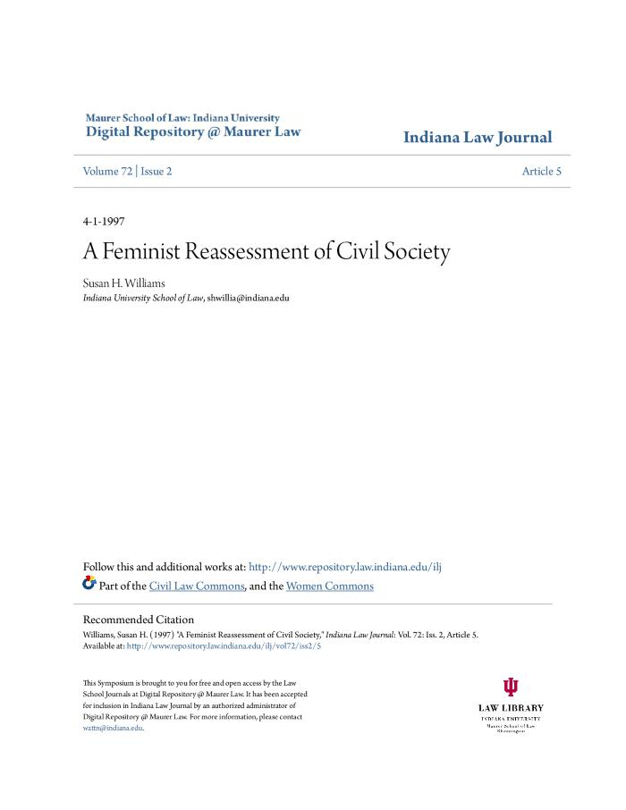
A feminist reassessment of civil society (c:amaz:7828)

Slide 123
Gemeenten stemmen af op de combinatie van arbeid en zorg (c:amaz:7674)

Slide 124
In the green desert : non-formal distance education project for nomadic women of the Gobi desert, Mongolia (c:amaz:7328)

Slide 125
Employment in Europe 1997 (c:amaz:7077)

Slide 126
Rapport du Comité pour l'élimination de la discrimination à l'égard des femmes (seizième et dix-septième sessions) : Assemblée Générale : documents officiels - cinquante-deuxième session : supplément n° 38 (A/52/38/Rev.1) (c:amaz:7057)

Slide 127
Gelijkheid : een partnerschap tussen vrouwen en mannen (c:amaz:7056)

Slide 128
Egalité des chances entre les hommes et les femmes : séminaire thématique (c:amaz:6981)

Slide 129
Jaarverslag 1996 / Vlaamse Overlegcommissie Vrouwen (c:amaz:6925)

Slide 130
A methodology for mainstreaming : detailed and extensive draft for the Final report of activities of the Group of Specialists on Mainstreaming of the Council of Europe (c:amaz:6900)

Slide 131
Cultuur beleven : jaarverslag 1996 - 1997 / KVLV (c:amaz:6752)

Slide 132
The progress of nations 1997 : the nations of the world ranked according to their achievements in child health, nutrition, education, family planning, and progress for women (c:amaz:6313)

Slide 133
Le discours sur la femme (c:amaz:5723)
-Oumama Aouad Lahrech, 'La femme et l'amour à l'ombre du Mal(e)'-Naïma Harifi, 'Rétif anti-féministe'-Martine Medejel, 'Aziza, une femme délaissée'-Samira Douider, 'L'image de la femme dans les littératures maghrébines et sub-sahariennes de langue française'-M.D. Ramos Palomo, 'El discurso del librepensamiento o la Aportacíon de la Dramaturga Rosario de Acuña a la cultura Española (1851-1923)'-Rosario Montoro Murillo, 'Perfiles Femeninos en la Narrativa Tunecina Escrita por Mujeres'-Mercedes Del Amo, 'Zohra : la otra Mujer Árabe'-Carmen Gomez Camarero, 'La Mujer en la Investigacíon sobre Literatura Arabe Contemporeana en España'-Rosa Maria Ruiz Morino, 'La Mujer en el Imaginario Popular : Los Proverbios Arabes'-Valerie Kennedy, 'Towards a Feminist Critique of Postmodernism'-Lynne Dahmen, 'Sexual Metamorphosis and the Symbolic Order in Christine de Pizan's and Virginia Woolf's Orlando'-Farida Hellal, 'Eastern Women Through Yankee Eyes : Nurturing and Subverting a Split Vision'-Touria Nakkouch, 'The Androgynous Narratives : Angela Carter's Thesis of a Postmodern Feminist Discourse'-Lahcen Haddad, 'Engaging Patriarchy and Oral Tradition : or the Gendered Sublatern's Strategies of Appropriation and Deconstruction'-Miriam Cooke, 'Women and the War Story'-Fatima Sadiqi, 'The Language of Women in the City of Fez, Morocco'-Moyra Sidell, 'The Consequences of Woman's Greater Longevity'

Slide 134
Mainstreaming gender in World Bank lending : an update (c:amaz:5420)

Slide 135
Femmes au quotidien et représentations de femmes : analyses comparées auprès de deux groupes féminins contrastés quant à l'appartenance socioculturelle (c:amaz:5258)

Slide 136
Equality award 1997 : prijs voor gelijke kansen in de onderneming = prix pour l'égalité des chances dans l'entreprise (c:amaz:5149)

Slide 137
America's commitment : federal programs benefiting women and new initatives as follow-up to the UN Fourth World Conference on Women (c:amaz:5033)

Slide 138
Le nom de l'enfant : journée d'étude (1 octobre 1997) (c:amaz:5004)

Slide 139
What' s in a name? : een sociologische studie omtrent de familienaam van een kind (c:amaz:4863)

Slide 140
Handbook for mainstreaming : a gender perspective in the health sector (c:amaz:4811)

Slide 141
Instrumentos para la elaboración del proyecto educativo y curricular de centro (c:amaz:4808)

Slide 142
Arab women 1995 : trends, statistics and indicators (c:amaz:4692)

Slide 143
Women workers and working conditions in retailing : a comparative study of the situation in a foreign-controlled retail enterprise and a nationally owned retailer in Canada (c:amaz:4616)

Slide 144
Advancing the human rights of women : using international human rights standards in domestic litigation (c:amaz:4572)

Slide 145
Women in politics : equality and empowerment [1997] (c:amaz:4482)

Slide 146
Wegwijs in het provinciaal en gemeentelijk gelijke-kansenbeleid in de provincie West-Vlaanderen : studiedag 18 november 1997 (c:amaz:4481)

Slide 147
Enquête sur le développement de politiques institutionnelles visant à prévenir le sentiment d'insécurité et la violence faite aux femmes sur le territoire de la CUM (c:amaz:4449)

Slide 148
Une ville à la mesure des femmes : le rôle des municipalités dans l'atteinte de l'objectif d'égalité entre hommes et femmes (c:amaz:4446)

Slide 149
Oordelenbundel 1996 (c:amaz:4364)

Slide 150
Commission on the Status of Women : report on the forty-first session (10-12 March 1997) (c:amaz:4343)

Slide 151
Programme d'action 1997-2000 pour toutes les Québécoises (c:amaz:4337)

Slide 152
La place des femmes dans le développement des régions : 5e orientation (c:amaz:4336)

Slide 153
Indicateurs économiques de l'égalité entre les sexes (c:amaz:4291)

Slide 154
De keuze van de achternaam : de nieuwe wettelijke regels (c:amaz:4273)

Slide 155
Guide pour l'analyse comparative entre les sexes : mesures en vue d'intégrer la problématique homme-femme dans l'élaboration et l'analyse des politiques (c:amaz:4240)

Slide 156
Analyse comparative entre les sexes : document de fond (c:amaz:4239)

Slide 157
Gender differences in the epidemiology of affective disorders and schizophrenia (c:amaz:4187)

Slide 158
A focus on women (c:amaz:4186)

Slide 159
Vrouwvriendelijk imago voor KB : imagocampagne (c:amaz:4087)

Slide 160
'Women in business' : NOW project : eindverslag werkjaar 1996-1997 (c:amaz:4085)

Slide 161
Onderzoek naar de deugdelijkheid van het functiewaarderingssysteem gezondheidszorg (het FWG-systeem) (c:amaz:4063)

Slide 162
Code of practice on equal pay (c:amaz:4060)

Slide 163
Improving the access of women to formal credit and financial institutions : windows of opportunity. Volume II (c:amaz:4047)

Slide 164
Provinciale coördinatie inzake fysiek en seksueel geweld : september 1996 - september 1997 : evaluatierapport (c:amaz:4019)

Slide 165
Loi visant à combattre la violence au sein du couple : dossier (c:amaz:4018)

Slide 166
La représentation des hommes et des femmes dans les livres scolaires : rapport au Premier Ministre (c:amaz:3914)

Slide 167
Violence against women and the role of the police : violence against women and the role and responsibility of the police toward domestic violence (c:amaz:3870)

Slide 168
Police combatting violence against women (c:amaz:3868)

Slide 169
Battered, beaten, but not broken : what the police do to combat violence against women around the world (c:amaz:3866)

Slide 170
Growing up female in the UK (c:amaz:3861)

Slide 171
Atlas des femmes dans le monde : émancipation ou oppression : un paysage contrasté (c:amaz:3847)

Slide 172
Federatie van Tele-Onthaaldiensten in Vlaanderen : jaarverslag 97 (c:amaz:3807)

Slide 173
Troisième programme d'action pour l'égalité des chances entre les femmes et les hommes au sein de la Commission européennes (1997-2000) (c:amaz:3794)

Slide 174
Women's studies : bilan et perspectives de la recherche et de l'enseignement en Belgique : actes/colloque (c:amaz:3754)

Slide 175
Van marge naar mainstream : adviesbrief en onderzoek over het mainstreamen van emancipatie in het algemeen beleid (c:amaz:3726)

Slide 176
Breaking through the glass ceiling : women in management : report for discussion at the tripartite meeting (c:amaz:3705)

Slide 177
Een kwestie van mannelijkheid : een onderzoek naar mannelijkheid, normativiteit en beleid (c:amaz:3682)

Slide 178
Part-time work in the European Union (c:amaz:3664)

Slide 179
Family responsibilities : how are they shared in European households ? (c:amaz:3663)

Slide 180
The economic activity of women in the European Union (c:amaz:3662)

Slide 181
UNIFEM's experiences in mainstreaming for gender equality (c:amaz:3645)

Slide 182
Coordination of the policies and activities of the specialized agencies and other bodies of the United Nations system : mainstreaming the gender perspective into all policies and programmes in the United Nations system : report of the Secretary-General (c:amaz:3644)

Slide 183
Clés pour la politique (c:amaz:3566)

Slide 184
Régression - no merci! narcisses now! : accompagnement de femmes et politique de l'emploi : analyse de la position autrichienne par rapport aux standards espagnols et français (c:amaz:3548)

Slide 185
Functieclassificatie (c:amaz:3547)

Slide 186
La décision politique en matière d'accueil de l'enfant (c:amaz:3543)

Slide 187
Activiteitenverslag 1997 / Sociaal-Economisch Instituut (c:amaz:3521)

Slide 188
Politische Partizipation von Frauen in Luxemburg von 1919 bis zur Gegenwart (c:amaz:3506)

Slide 189
Avis A.523 relatif à la présence équilibrée d'hommes et de femmes dans les organes consultatifs : adopté par le Bureau le 28 avril 1997, par le Conseil le 28 avril 1997 (c:amaz:3502)

Slide 190
Créativité, femmes et développement (c:amaz:3495)

Slide 191
L'emploi en Europe 1997 (c:amaz:3486)

Slide 192
Onderzoek naar de samenstelling van de Raden van Bestuur van de Kortrijkse socio-culturele verenigingen en sportverenigingen (c:amaz:3479)

Slide 193
Femmes et médias : actes du séminaire/atelier (26-28 mars 1997 ; Dakar) (c:amaz:3441)

Slide 194
Rapport final du groupe de spécialistes sur l'égalité et la démocratie (EG-S-ED) (c:amaz:3428)

Slide 195
Groupe de spécialistes pour la lutte contre la violence à l'égard des femmes (EG-S-VL) : résumé des réponses au questionnaire (c:amaz:3422)

Slide 196
Recueil de textes adoptés au niveau international concernant la démocratie et l'égalité entre les femmes et les hommes : document d'information (c:amaz:3418)

Slide 197
L'égalité entre les femmes et les hommes dans le processus de prise de décision politique : actes du séminaire (Helsinki, 11 mars 1997) (c:amaz:3416)

Slide 198
Fertility and family surveys in countries of the ECE region : standard country report : Sweden (c:amaz:3406)

Slide 199
Handbook for producing national statistical reports on women and men (c:amaz:3404)

Slide 200
Als vrouwen vieren : info- en praktijkboek (c:amaz:3387)

Slide 201
Vrouw en management : wet over evenredige vertegenwoordiging van vrouwen (c:amaz:3383)

Slide 202
Youth in the European Union : from education to working life (c:amaz:3381)

Slide 203
Politieke participatie van allochtonen (c:amaz:3371)

Slide 204
Nieuwe burgers in de samenleving ? : burgerschap en inburgering in België en Nederland (c:amaz:3370)

Slide 205
De dochters van Marianne : 75 jaar SVV (c:amaz:3367)

Slide 206
European women's studies guide II (c:amaz:3348)

Slide 207
Rapport intermédiaire Jump Bruxelles : les facteurs ayant des effets positifs ou négatifs sur la mise à l'emploi et en formation des femmes peu scolarisées : compte-rendu des entretiens des femmes, des employeurs, des formatrices et des instances sociales et intermédiaires (c:amaz:3335)

Slide 208
The relationship between paid labour and household work (c:amaz:3330)

Slide 209
Gender equality and the reconciliation of working, family and personal life : a review of documents produced by five international organisations (c:amaz:3326)

Slide 210
Basic guide of the decisions taken and recommendations and measures adopted by the international organizations on reconciling work and family responsibilities of men and women (c:amaz:3323)

Slide 211
Who speaks in television : an international comparative study on female participation in television programmes (c:amaz:3321)

Slide 212
L'accès des femmes à la prise de décision en Europe méridionale (c:amaz:3316)

Slide 213
The Institute for Women (c:amaz:3314)

Slide 214
Mettre au féminin : guide de féminisation des noms de métier, fonction, grade ou titre (c:amaz:3312)

Slide 215
Monitoring implementation and application of community equality law 1996 : general report of the legal experts group on equal treatment of men and women (c:amaz:3308)

Slide 216
'Alles is zoals het hoort ?' : betekenissen van enkele centrale concepten in de partnerrelatie van Turkse migrantenvrouwen van de tweede generatie (c:amaz:3290)

Slide 217
Van Angst tot Zelfvertrouwen : een dossier over meisjes en hun recht op weerbaarheid (c:amaz:3279)

Slide 218
Rechten van kinderen met een handicap : themadag 19 november 1997 (c:amaz:3274)

Slide 219
Three challenges for the future of the European Union's gender equality policy examined : the intergouvernmental conference, Kalanke and mainstreaming (c:amaz:3270)

Slide 220
Fonds des Nations Unies pour la Population : rapport annuel 1997 (c:amaz:3263)

Slide 221
Nederlandse vrouwenbeweging in politieke context : een geannoteerde bibliografie (c:amaz:3261)

Slide 222
COST A4. Gender, ITCs and everyday life : mutual shaping processes : proceedings from COST A4, Granite workshop (8 to 11 February 1996 ; Amsterdam) (c:amaz:3259)

Slide 223
Persconferentie van minister M. Smet naar aanleiding van 50 jaar vrouwenstemrecht (c:amaz:3253)

Slide 224
Gender en ontwikkeling in België : een onderzoek naar de vorming, werking en doelstellingen van de Commissie Vrouwen en Ontwikkeling (c:amaz:3251)

Slide 225
'Men zaait met handen en niet met manden' : een sociologisch onderzoek bij landbouwers in het 5b-inventarisatieproject Westhoek (c:amaz:3222)

Slide 226
De stadsdelen in E (c:amaz:3221)

Slide 227
Zet uw dame in : gedragscode voor een politieke cultuur op basis van gelijke kansen waar vrouwen en mannen beter van worden : handleiding bij de video (c:amaz:3217)

Slide 228
Rapport intermédiaire JUMP Wallonie : les facteurs ayant des effets positifs ou négatifs sur la mise à l'emploi et en formation des femmes peu scolarisées : compte-rendu des entretiens des femmes, des employeurs, des formatrices et des instances sociales et intermédiaires (c:amaz:3211)

Slide 229
Tussentijds rapport JUMP Vlaanderen : een kwalitatief onderzoek naar belemme(ne)rende en bevorderende factoren voor de participatie van laaggeschoolde, langdurig werkloze vrouwen aan opleidingsinitiatieven en aan de arbeidsmarkt (c:amaz:3210)

Slide 230
European Women's Networks : directory of Networks on Women and Decision-making (c:amaz:3207)

Slide 231
La femme vue par les lois de la république islamique d'Iran (c:amaz:3201)

Slide 232
Jaarboek seksualiteit, relaties en geboorteregeling 1998 (c:amaz:3171)

Slide 233
Zet uw dame in [video] : voor een politieke cultuur waar vrouwen en mannen beter van worden : toneelstuk (c:amaz:3165)

Slide 234
Zet uw dame in : voor een politieke cultuur waar vrouwen en mannen beter van worden : infomap bij toneelstuk 'Zet uw dame in' (c:amaz:3164)

Slide 235
Vrouwen in Antwerpen (c:amaz:3163)

Slide 236
L'objet femme (c:amaz:3161)

Slide 237
Decline in births halted in 1996 : principal demographic trends in the EU in 1996 (c:amaz:3156)

Slide 238
About one marriage in four in the EU ends in divorce (c:amaz:3154)

Slide 239
Motion A. 516 relative au fonds d'équipements et de services collectifs adoptée par le Bureau le 24 mars 1997 (c:amaz:3147)

Slide 240
Les chiffres clés de l'éducation dans l'Union Européenne (c:amaz:3146)

Slide 241
Het prottenkindje en de gouden haai : een pedagogische verkenning van kindertekeningen over ongelijkheid (c:amaz:3145)

Slide 242
De brief die Rosie vond (c:amaz:3144)

Slide 243
Vreemd vuur (c:amaz:3143)

Slide 244
De koningen van de straat (c:amaz:3142)

Slide 245
Bekkie bek toe (c:amaz:3141)

Slide 246
Een plekje voor Stekje (c:amaz:3140)

Slide 247
Hier en daar en voorbij de zee (c:amaz:3139)

Slide 248
Bozo de skunk (c:amaz:3138)

Slide 249
En ik ? (c:amaz:3137)

Slide 250
Mama inktvis, Pipa paard (c:amaz:3136)

Slide 251
Frieda (c:amaz:3134)

Slide 252
Armoede uitsluiten : trek de kaart van de vrouw : adventscampagne Welzijnszorg 1997 (c:amaz:3122)

Slide 253
Armoede uitsluiten : trek de kaart van de vrouw : achtergronddossier (c:amaz:3121)

Slide 254
Het Emancipatie-Effecten Rapport : een instrument voor een gelijkekansenbeleid (c:amaz:3111)

Slide 255
Guide des structures d'accueil de l'enfance en Brabant wallon (c:amaz:3108)

Slide 256
Economische kosten van thuisgeweld tegen vrouwen (c:amaz:3105)

Slide 257
Des femmes et des hommes en politique : Ecolo et la parité (c:amaz:3100)

Slide 258
Balance : who cares ? : a module in social education and equality issues (c:amaz:3095)

Slide 259
Report on the proposal for a Council Directive on the burden of proof in cases of discrimination based on sex (COM(96)0340 - C4-0539/96 - 96/0196(SYN) (c:amaz:3094)

Slide 260
Positieve-actieplan 1997 (c:amaz:3093)

Slide 261
Verslag aan het Vlaams Parlement (december 1997) over de toepassing van het decreet van 13 mei 1997 houdende de opvolging van de resoluties van de Wereldvrouwenconferentie die van 4 tot 14 september 1995 in Peking heeft plaatsgehad (c:amaz:3091)

Slide 262
Vrouwen in de besluitvorming in de financiële wereld in België (c:amaz:3087)

Slide 263
Strategic objective K : women and the environment : platform for action (c:amaz:3072)

Slide 264
How evenly are earnings distributed ? (c:amaz:3062)

Slide 265
Huiselijk geweld : aard, omvang en hulpverlening (c:amaz:3060)

Slide 266
Gelijk loon voor gelijk werk : feiten en verklaringen voor de loonkloof (c:amaz:3058)

Slide 267
Vrouwendag met Geldige reden : 26ste vrouwendag (c:amaz:3057)

Slide 268
Adviescomité voor gelijke kansen voor vrouwen en mannen : persconferentie (c:amaz:3056)

Slide 269
De betaalde huishoudelijke hulp : informatief dossier (c:amaz:3055)

Slide 270
Markante vrouwen : Wivina Demeester-De Meyer, Anne Van Asbroeck, Els Witte (c:amaz:3053)

Slide 271
Emancipatie en arbeid : in de schaduw van het kostwinnersgezin ? : een onderzoek naar de verdeling van arbeid in de Vlaamse huishoudens (c:amaz:3052)

Slide 272
Jaarboek emancipatie 1997 : arbeid en zorg (c:amaz:3051)

Slide 273
Rijkdom door verscheidenheid : twee jaar gelijkekansenbeleid in Vlaanderen (c:amaz:3049)

Slide 274
Guia para la elaboración del modelo coeducativo de centro (c:amaz:3)

Slide 275
De arbeidsmarktpositie van laaggeschoolde meisjes en vrouwen in Vlaanderen (c:amaz:2973)

Slide 276
Meer kansen voor vrouwen : 75 jaar SVV : congreseditie (c:amaz:2967)

Slide 277
Population and family in the low countries 1996/1997 : selected current issues (c:amaz:2959)

Slide 278
De Belgische sociale zekerheid in de typologie van de welvaartsstaten (c:amaz:2958)

Slide 279
Wat heeft een gezin nodig om rond te komen ? : budgetnormen voor drie type-gezinnen (c:amaz:2957)

Slide 280
Hoeveel armen zijn er in België ? : resultaten van diverse studies (c:amaz:2956)

Slide 281
Cel diversificatie over het werkjaar van 15 november 1996 tot 15 november 1997 : verslag (c:amaz:2953)

Slide 282
Ons gezin is een duobaan : overzicht van sensibilisatieacties in de Europese Unie (c:amaz:2952)

Slide 283
Huishoudelijke verdeling van arbeid : beleidsopties vanuit een emancipatorisch perspectief (c:amaz:2948)

Slide 284
Basisstatistieken nodig voor een Gelijke Kansenbeleid (c:amaz:2947)

Slide 285
Business and Professional Women - Belgium : directory 1997 (c:amaz:2946)

Slide 286
Werelddag osteoporose : 24 juni 1997 (c:amaz:2945)

Slide 287
Evenwichtige vertegenwoordiging : een uitdaging voor mannen en vrouwen (c:amaz:2913)

Slide 288
Meewerkende echtgenote : doe je het of doe je het niet ? (c:amaz:2912)

Slide 289
Materialen en gegevens in verband met de verruiming van studiekeuze en maatschappijvisie : persconferentie (c:amaz:2909)

Slide 290
Tussen wens en werkelijkheid : voorstelling van het boek : persconferentie (c:amaz:2908)

Slide 291
Gids bij scheiding : sociale en juridische informatie (c:amaz:2907)

Slide 292
The World conferences : developing priorities for the 21st century (c:amaz:2894)

Slide 293
Kinderrechten in de praktijk : verslagboek studiedag (c:amaz:2891)

Slide 294
Stemrecht voor migranten : voorstelling van de nieuwe directeur van het VCIM ; standpunt van de integratiecentra voor migranten in de huidige stemrechtdiscussie ; korte evaluatie van de vernieuwde naturalisatieprocedure (c:amaz:2886)

Slide 295
Beelden van stilte beelden van Bosnië : een tentoonstelling georganiseerd door de vzw Gynaika in samenwerking met De Lijn (c:amaz:2879)

Slide 296
Van papier naar scherm... : nieuwe dragers van informatie over gelijke kansen tussen vrouwen en mannen (c:amaz:2875)

Slide 297
Het vrijblijvende voorbij : het Vlaams beleid naar etnisch-culturele minderheden : een stand van zaken (c:amaz:2872)

Slide 298
Prostitutie in Antwerpen : een onderzoek in opdracht van Payoke : rapport (c:amaz:2868)

Slide 299
Sociaal-Economische Raad van Vlaanderen. Jaarverslag 1996 (c:amaz:2867)

Slide 300
Klantgericht werken in de federale overheid : handvest van de gebruiker en het informatiebeleid (c:amaz:2866)

Slide 301
Gids bij scheiding : persvoorstelling (c:amaz:2864)

Slide 302
Gelijke kansen voor meisjes : een aanzet tot een gelijke-kansenbeleid voor maatschappelijke achtergestelde meisjes in Vlaanderen en Brussel (c:amaz:2863)

Slide 303
25 Vrouwendagen in Beelden en Woorden (c:amaz:2861)

Slide 304
Genre et citoyenneté : actes (c:amaz:2856)

Slide 305
Femmes, économies et alternatives : rencontre de discussion pour célébrer la Journée Internationale des Femmes, 8 mars 1997 (c:amaz:2855)

Slide 306
Diversiteit in sociale verandering : Turkse en Marokkaanse vrouwen in België (c:amaz:2853)

Slide 307
Toegankelijkheid en sociale veiligheid : studiedag (c:amaz:2846)

Slide 308
Kinderen en jongeren in gezin en samenleving : krachtlijnen : VLD-studiedag (26 avril 1997 ; Brussel) (c:amaz:2840)

Slide 309
Naar een nieuwe politieke (vrouwen)cultuur ? : 'nieuwe politieke cultuur-niets nieuws voor vrouwen ?' (c:amaz:2837)

Slide 310
Buitenschoolse kinderopvang lokaal bekeken : informatievoormiddag i.s.m. SV en SVV (c:amaz:2825)

Slide 311
Waardig sterven : studiedag (c:amaz:2781)

Slide 312
Europe together against racism. Summary Workshop C 'Violence against women' (c:amaz:2779)

Slide 313
Kinderen, sociale veiligheid en preventie : informatiepakket (c:amaz:2778)

Slide 314
Ali en Fatima bij de dokter : vraag en aanbod van gezondheidszorg voor allochtonen in Vlaanderen (c:amaz:2775)

Slide 315
La population active en Belgique. 6. Wallonie - situation au 30 juin 1995 (c:amaz:2448)

Slide 316
La population active en Belgique. 5. La Flandre - situation au 30 juin 1995 (c:amaz:2447)

Slide 317
La population active en Belgique. 1. Le pays - situation au 30 juin 1995 (c:amaz:2396)

Slide 318
Aanvullende studie Vrouwenstudies : academiejaar 1997-1998 (c:amaz:1575)
Studiegids met betrekking tot de interuniversitaire aanvullende opleiding 'Vrouwenstudies'. Er wordt een korte toelichting gegeven bij de historiek, de doelstelling, de stuurgroep en de structuur van het programma. Daarnaast bevat deze studiegids een overzicht van de cursussen die worden gedoceerd met vermelding van de titularis en co-titularis, doelstelling en inhoud van de cursus, het gebruikte studiemateriaal en de vorm van examen. Tot slot is o.a. het uurrooster van het academiejaar 1997/1998 opgenomen.

Slide 319
Subsidiegids voor projecten inzake de maatschappelijke emancipatie van de vrouw : januari 1997 (laatste aanpassing). (c:amaz:14132)

Slide 320
European Comparative Gender and Politics [video]. Module 2: Comparative equality politics. I. Equality politics in action (c:amaz:13521)

Slide 321
European Comparative Gender and Politics [video]. Module 1: Gender and the state. 1. Thinking about gender (c:amaz:13520)

Slide 322
The platform for action 'Woman, Family, Society' based on the conclusions of the 4th World Conference on Women (c:amaz:131)

Slide 323
Jaarverslag 1996 / Commissie Vrouwen en Ontwikkeling (c:amaz:12041)

Slide 324
Rapport annuel 1996 / Commission Femmes et Développement (c:amaz:12040)

Slide 325
Violence against women : briefing (c:amaz:11944)

Slide 326
Adressengids (c:amaz:1140)

Slide 327
2 jaar werking : jaarverslag mei 1995 - mei 1997 / Amazone (c:amaz:11266)

Slide 328
2 ans d'action : rapport annuel mai 1995 - mai 1997 / Amazone (c:amaz:11265)

Slide 329
Het federaal werkgelegenheidsbeleid : evaluatierapport 1997 (c:amaz:10974)

Slide 330
La politique fédérale de l'emploi : rapport d'évaluation 1997 (c:amaz:10973)

Slide 331
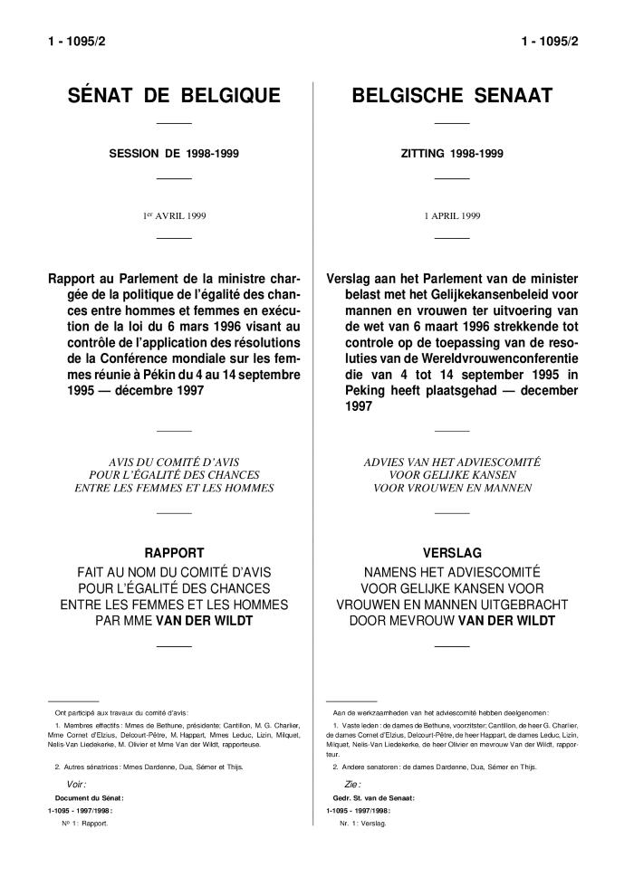
Verslag aan het Parlement van de Minister belast met het Beleid van Gelijke Kansen voor Mannen en Vrouwen naar aanleiding van de indiening van de wet strekkende tot controle op de toepassing van de resoluties van de Wereldvrouwenconferentie die van 4 tot 14 september 1995 in Peking heeft plaatsgehad (december 1997) (c:amaz:10924)

Slide 332
Rapport au Parlement de la Ministre chargée de la Politique de l'Egalité des Chances entre Hommes et Femmes suite à l'introduction de la loi visant au contrôle de l'application des résolutions de la Conférence Mondiale sur les Femmes réunie à Pékin du 4 au 14 septembre 1995 (décembre 1997) (c:amaz:10923)

Slide 333
III plan para la igualdad de opportunidades entre mujeres y hombres 1997-2000 (c:amaz:10855)

Slide 334
The 3rd equal opportunities plan for women and men 1997-2000 (c:amaz:10854)

Slide 335
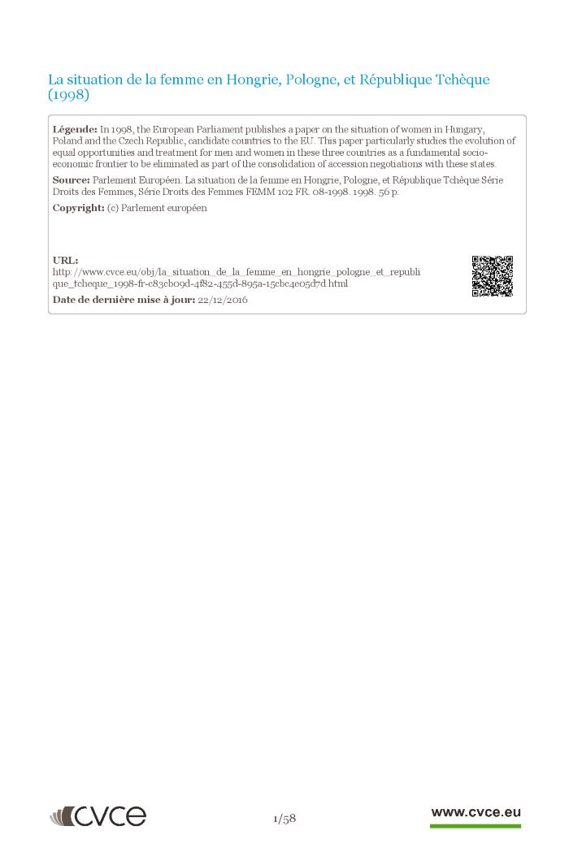
Situation de la femme en Hongrie, Pologne et République Tchèque (c:amaz:10025)

Slide 336
Intégration de l'égalité des femmes et des hommes dans les activités courantes de l'administration locale : document cadre, rapport de synthèse (c:amaz:10005)

Slide 337
Mainstreaming gender equality in local government : a framework, synthesis report (c:amaz:10004)

